Slide 1
Megokosodott a munkavállaló? Használjon „Employer Branding-et”!
Gazdálkodási és menedzsment szak
Gazdaságtudományi Kar
Pannon Egyetem
Nagy Dániel – Dr. Hargitai Dávid Máté – Horváth Ádám

Slide 2
Előadás felépítése
Kutatási fókusz
Téma fontossága
EB elmélet
Kutatási kérdések
Módszertan
Kutatás felépítése
Kutatási modell
Kutatási feltevések
F1 eredménye
F2 eredménye
F3 eredménye
Összegzés
Háttér információk
Kutatási fókusz
1
Kutatási fókusz
1
2
Kutatási kérdések
2
Kutatási kérdések
3
3
A kutatási módszertan
A kutatási módszertan
Kutatási eredmények
4
Kutatási eredmények
4

Slide 3
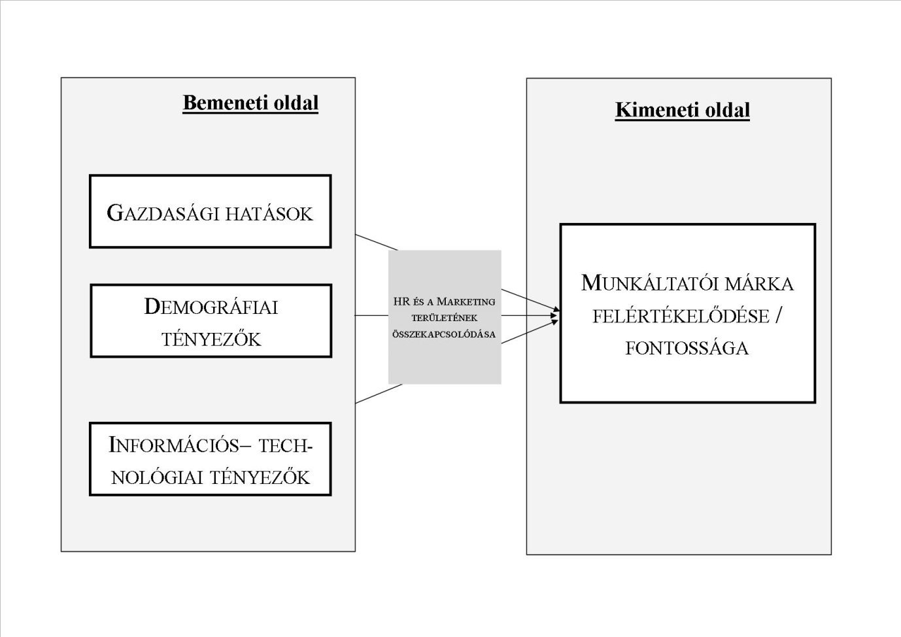
Munkáltatói márka térnyerésének okai
Kutatási fókusz
Téma fontossága
EB elmélet
Kutatási kérdések
Módszertan
Kutatás felépítése
Kutatási modell
Kutatási feltevések
F1 eredménye
F2 eredménye
F3 eredménye
Összegzés
Háttér információk

Slide 4
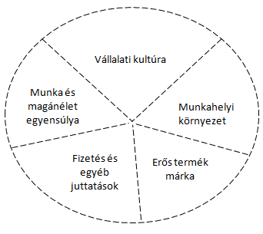
Elméleti áttekintés
EVP
Bevonzás
Elkötelezés
Megtartás
Kutatási fókusz
Téma fontossága
EB elmélet
Kutatási kérdések
Módszertan
Kutatás felépítése
Kutatási modell
Kutatási feltevések
F1 eredménye
F2 eredménye
F3 eredménye
Összegzés
Háttér információk
Forrás:
Corporate Leadership Council
GPS
Dolgozói elégedettség felmérés

Slide 5
(Kutatási) kérdések
1, Melyek azok a munkáltatói márka dimenziók melyek a leginkább jellemzőek a vállalat veszprémi gyárának működésére?
2, Van-e kapcsolat a munkaviszony hossza és az employer brandinget meghatározó tényezők között?
3, Milyen az egyes funkcionális területek és a munkáltatói márka dimenziói közötti összefüggés?
Kutatási fókusz
Téma fontossága
EB elmélet
Kutatási kérdések
Módszertan
Kutatás felépítése
Kutatási modell
Kutatási feltevések
F1 eredménye
F2 eredménye
F3 eredménye
Összegzés
Háttér információk

Slide 6
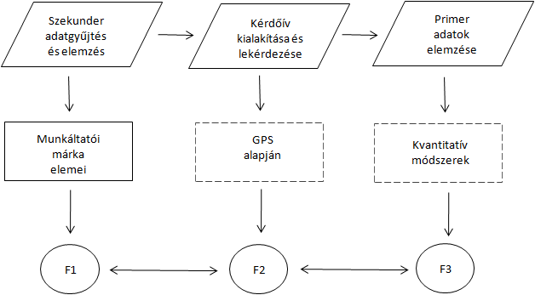
Employer Branding folyamatmenedzsment
Kutatási fókusz
Téma fontossága
EB elmélet
Kutatási kérdések
Módszertan
Kutatás felépítése
Kutatási modell
Kutatási feltevések
F1 eredménye
F2 eredménye
F3 eredménye
Összegzés
Háttér információk

Slide 7
Modellünk
2. kutatási feltevés
1. kutatási feltevés
3. kutatási feltevés
Munka- és magánélet egyensúlya
Kutatási fókusz
Téma fontossága
EB elmélet
Kutatási kérdések
Módszertan
Kutatás felépítése
Kutatási modell
Kutatási feltevések
F1 eredménye
F2 eredménye
F3 eredménye
Összegzés
Háttér információk
Vállalati kultúra
Eltöltött munka évek száma
Iroda
Logisztika
Mérnökség
Termelés
Erős termék márka
Fizetés és egyéb juttatások
Munkahelyi környezet
WCM
F2: Van összefüggés a vállalatnál eltöltött munkaidő és az EB elemei között
F3: A funkcionális területeken dolgozók EB beállítottsága markánsan elkülönül egymástól
F1: Hat meghatározó szegmens jelenik meg a munkáltatói márka gyakorlati értékelése során.

Slide 8
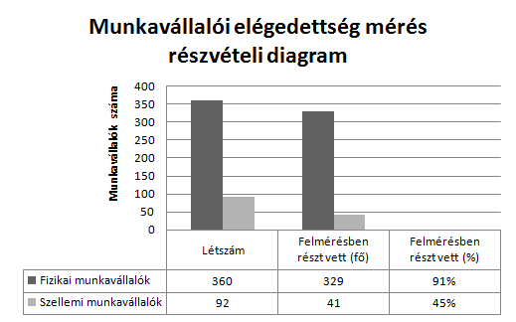
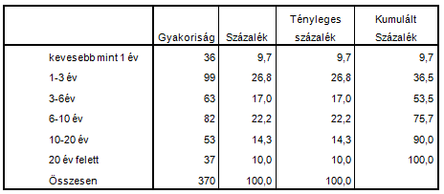
A minta általános jellemzése
Kutatási fókusz
Téma fontossága
EB elmélet
Kutatási kérdések
Módszertan
Kutatás felépítése
Kutatási modell
Kutatási feltevések
F1 eredménye
F2 eredménye
F3 eredménye
Összegzés
Háttér információk

Slide 9
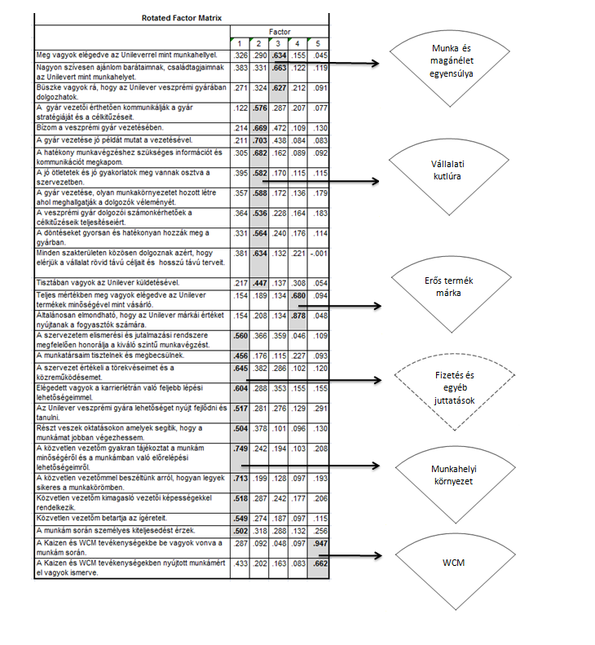
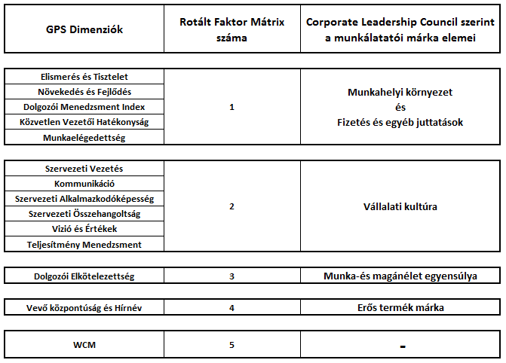
A munkáltatói márka elemek megjelenése a gyakorlati értékelés során
Kutatási fókusz
Téma fontossága
EB elmélet
Kutatási kérdések
Módszertan
Kutatás felépítése
Kutatási modell
Kutatási feltevések
F1 eredménye
F2 eredménye
F3 eredménye
Összegzés
Háttér információk
1. Kutatási feltevés részben nyert bizonyítást, mivel a ‘’Fizetés és egyéb juttatások EB elem” látens faktorként jelent meg.
KMO : 0,949
Kvantitatív módszer: faktorelemzés

Slide 10
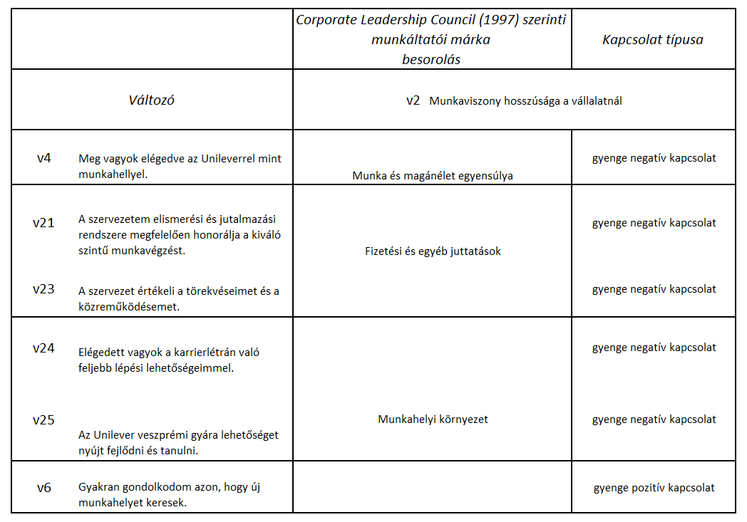
Munkáltatói márka és a munkaviszony időtartama közötti kapcsolat
Kutatási fókusz
Téma fontossága
EB elmélet
Kutatási kérdések
Módszertan
Kutatás felépítése
Kutatási modell
Kutatási feltevések
F1 eredménye
F2 eredménye
F3 eredménye
Összegzés
Háttér információk
2. Kutatási feltevés bizonyítást nyert, mivel kapcsolat van a munkaévek száma és az EB elemek között.
Kvantitatív módszer: Spearman-féle rangkorreláció

Slide 11
A funkcionális területeken dolgozók beállítottsága az EB vetületében
 | Employer Branding dimenzió | Mérnökség | Termelés | Logisztika | Iroda
A gyár vezetői érthetően kommunikálják a gyár stratégiáját és a célkitűzéseit. | Vállalati kultúra | 4. | 2. | 1. | 3.
Bízom a veszprémi gyár vezetésében. |  | 4. | 2. | 1. | 3.
A gyár vezetése jó példát mutat a vezetésével. |  | 4. | 2. | 1. | 3.
A hatékony munkavégzéshez szükséges információt és kommunikációt megkapom. |  | 3. | 2. | 1. | 4.
A jó ötletetek és jó gyakorlatok meg vannak osztva a szervezetben. |  | 4. | 2. | 1. | 3.
Minden szakterületen közösen dolgoznak azért, hogy elérjük a vállalat rövid távú céljait éshosszútávú terveit. |  | 4. | 1. | 1. | 4.
Tisztában vagyok a vállalat küldetésével. |  | 4. | 2. | 1. | 3.
Magabiztosan el tudom mondani a vállalati értékeket ha egy barátom kérdezi. | - | 4. | 3. | 2. | 1.
Részt veszek oktatásokon amelyek segítik , hogy a munkámat jobban végezhessem. | Munkahelyi környezet | 3. | 2. | 1. | 4.
A közvetlen vezetőm gyakran tájékoztat a munkám minőségéről és a munkámban való előrelépési lehetőségeimről. |  | 2. | 3. | 1. | 4.
A közvetlen vezetőmmel beszéltünk arról,hogyan legyek sikeres a munkakörömben. |  | 3. | 4. | 1. | 2.
Kutatási fókusz
Téma fontossága
EB elmélet
Kutatási kérdések
Módszertan
Kutatás felépítése
Kutatási modell
Kutatási feltevések
F1 eredménye
F2 eredménye
F3 eredménye
Összegzés
Háttér információk
3. Kutatási feltevés részben nyert bizonyítást, mivel nem mindegyik EB dimenzióban különül el markánsan a funkcionális területen dolgozók beállítottsága
Kvantitatív módszer: Variancielemzés, ANOVA grafikonok alapján

Slide 12
A kutatási eredmények összefoglalása
2. kutatási feltevés
1. kutatási feltevés
3. kutatási feltevés
Munka- és magánélet egyensúlya
Munka- és magánélet egyensúlya
Kutatási fókusz
Téma fontossága
EB elmélet
Kutatási kérdések
Módszertan
Kutatás felépítése
Kutatási modell
Kutatási feltevések
F1 eredménye
F2 eredménye
F3 eredménye
Összegzés
Háttér információk
Vállalati kultúra
Vállalati kultúra
Eltöltött munka évek száma
Erős termék márka
Iroda
Logisztika
Mérnökség
Termelés
Erős termék márka
Fizetés és egyéb juttatások
Munkahelyi környezet
Fizetés és egyéb juttatások
Munkahelyi környezet
WCM
WCM
F2: Van összefüggés a vállalatnál eltöltött munkaidő és az EB elemei között
F3: A funkcionális területeken dolgozók EB beállítottsága markánsan elkülönül egymástól
1. Kutatási feltevés részben nyert bizonyítást, mivel a ‘’Fizetés és egyéb juttatások EB elem” látens faktorként jelent meg.
2. Kutatási feltevés bizonyítást nyert, mivel kapcsolat van a munkaévek száma és az EB elemek között.
3. Kutatási feltevés részben nyert bizonyítást, mivel nem mindegyik EB dimenzióban különül el markánsan a funkcionális területen dolgozók beállítottsága
F1: Hat meghatározó szegmens jelenik meg a munkáltatói márka gyakorlati értékelése során.

Slide 13
Kutatási fókusz
Téma fontossága
EB elmélet
Kutatási kérdések
Módszertan
Kutatás felépítése
Kutatási modell
Kutatási feltevések
F1 eredménye
F2 eredménye
F3 eredménye
Összegzés
Háttér információk
,,.. ne felejtsük el, hogy a valódi bölcsesség abban rejlik ha képesek vagyunk kiszűrni a változást a változás kedvéért.”
Rex Maughan

Slide 14
Gyakorlati alkalmazhatóság
Kutatási fókusz
Téma fontossága
EB elmélet
Kutatási kérdések
Módszertan
Kutatás felépítése
Kutatási modell
Kutatási feltevések
F1 eredménye
F2 eredménye
F3 eredménye
Összegzés
Háttér információk
Üzleti célok és elvárások feltérképezése
Célcsoport és vállalati kultúra vizsgálat
Munkáltatói értékígéret csomag kialakítása
Riport struktúra kiépítése erőforrás tervekkel
Belső employer branding management
Külső employer branding management
Notes:
Üzleti igények felmérése és összekötése a munkáltatói márka célkitűzésekkel
Célcsoprot vizsgálat : igényeik és vállalásaik felmérésével és mi az amit ezért a vállalat nyújthat
EVP : az üzenet amit a vállalat kommunikál a célcsoportja felé

Slide 15
Kereszttáblás elemzések
Kutatási fókusz
Téma fontossága
EB elmélet
Kutatási kérdések
Módszertan
Kutatás felépítése
Kutatási modell
Kutatási feltevések
F1 eredménye
F2 eredménye
F3 eredménye
Összegzés
Háttér információk

Slide 16
Kutatási korlátok –és irányvonalak
Szellemi munkavállalók kitöltési hajlandóságának növelése
Generációs marketing beemelése
Likert-skála használatának opcionalizálása
Potenciális munkavállalók bevonása
Kutatási fókusz
Téma fontossága
EB elmélet
Kutatási kérdések
Módszertan
Kutatás felépítése
Kutatási modell
Kutatási feltevések
F1 eredménye
F2 eredménye
F3 eredménye
Összegzés
Háttér információk

Slide 17
Faktor magyarázó táblázat
Kutatási fókusz
Téma fontossága
EB elmélet
Kutatási kérdések
Módszertan
Kutatás felépítése
Kutatási modell
Kutatási feltevések
F1 eredménye
F2 eredménye
F3 eredménye
Összegzés
Háttér információk

Slide 18
Kérdőív
Kérdés sorszáma | Kérdés leírása | Kérdéscsoport
v4 | Meg vagyok elégedve az Unileverrel mint munkahellyel. | Dolgozói Elkötelezettség
v5 | Nagyon szívesen ajánlom barátaimnak,családtagjaimnak az Unilevert mint munkahelyet. | Dolgozói Elkötelezettség
v6 | Gyakran gondolkodom azon, hogy új munkahelyet keresek. | Dolgozói Elkötelezettség
v7 | Büszke vagyok rá , hogy az Unilever veszprémi gyárában dolgozhatok. | Dolgozói Elkötelezettség
v8 | A gyár vezetői érthetően kommunikálják a gyár stratégiáját és a célkitüzéseit. | Szervezeti Vezetés
v9 | Bízom a veszprémi gyár vezetésében. | Szervezeti Vezetés
v10 | A gyár vezetése jó példát mutat a vezetésével. | Szervezeti Vezetés
v11 | A hatékony munkavégzéshez szükséges információt és kommunikációt megkapom. | Kommunikáció
v12 | A jó ötletetek és jó gyakorlatok meg vannak osztva a szervezetben. | Kommunikáció
v13 | A gyár vezetése, olyan munkakörnyezetet hozott létre ahol meghallgatják a dolgozók véleményét. | Kommunikáció
v16 | A döntéseket gyorsan és hatékonyan hozzák meg a gyárban. | Szervezeti Alkalmazkodóképesség
v17 | Minden szakterületen közösen dolgoznak azért , hogy elérjük a vállalat rövid távú céljait és hosszútávú terveit. | Szervezeti Összehangoltság
v18 | Tisztában vagyok az Unilever küldetésével. | Vizió és Értékek
v31 | A veszprémi gyár dolgozói számonkérhetőek a célkitűzéseik teljesítéseiért. | Teljesítmény Menedzsment
v14 | Teljes mértékben megvagyok elégedve az Unilever termékek minőségével mint vásárló | Vevő központúság és Hírnév
v15 | Általánosan elmondható ,hogy az Unilever márkái értéket nyújtanak a fogyasztók számára. | Vevő központúság és Hírnév
v19 | A velem együtt dolgozó emberek viselkedése megegyezik a vezetők által elvárt viselkedésmóddal. | Vizió és Értékek
v20 | Magabiztosan el tudom mondani az Unilever értékeket ha egy barátom kérdezi. | Vizió és Értékek
v21 | A szervezetem elismerési és jutalmazási rendszere megfelelően honorálja a kiváló szintü munkavégzést. | Elismerés és Tisztelet
v22 | A munkatársaim tisztelnek és megbecsülnek. | Elismerés és Tisztelet
v23 | A szervezet értékeli a törekvéseimet és a közremüködésemet. | Elismerés és Tisztelet
v24 | Elégedett vagyok a karrierlétrán való előrehaladási lehetőségeimmel. | Növekedés és Fejlődés
v25 | Az Unilever veszprémi gyára lehetőséget nyújt fejlődni és tanulni. | Növekedés és Fejlődés
v26 | Részt veszek oktatásokon amelyek segítik , hogy a munkámat jobban végezhessem. | Növekedés és Fejlődés
v27 | A közvetlen vezetőm gyakran tájékoztat a munkám minőségéről és a munkámban való előrelépési lehetőségeimről. | Dolgozói Menedzsment Index
v28 | A közvetlen vezetőmmel beszéltünk arról,hogyan legyek sikeres a munkakörömben. | Dolgozói Menedzsment Index
v29 | Közvetlen vezetőm kimagasló vezetői képességekkel rendelkezik. | Közvetlen Vezetői Hatékonyság
v30 | Közvetlen vezetőm betartja az ígéreteit. | Közvetlen Vezetői Hatékonyság
v32 | A munkám során személyes kiteljesedést érzek. | Munkaelégedettség
v33 | A Kaizen és WCM tevékenységekbe be vagyok vonva a munkám során. | WCM
v34 | A Kaizen és WCM tevékenységekben nyújtott munkámért el vagyok ismerve. | WCM
v35 | Meg vagyok elégedve a dolgozói boltban vásárolható termékek minőségével,elérhetőségével,választékával és a bolt nyitvatartási idejével. | Dolgozói Bolt Elégedettség
Kutatási fókusz
Téma fontossága
EB elmélet
Kutatási kérdések
Módszertan
Kutatás felépítése
Kutatási modell
Kutatási feltevések
F1 eredménye
F2 eredménye
F3 eredménye
Összegzés
Háttér információk

Slide 19
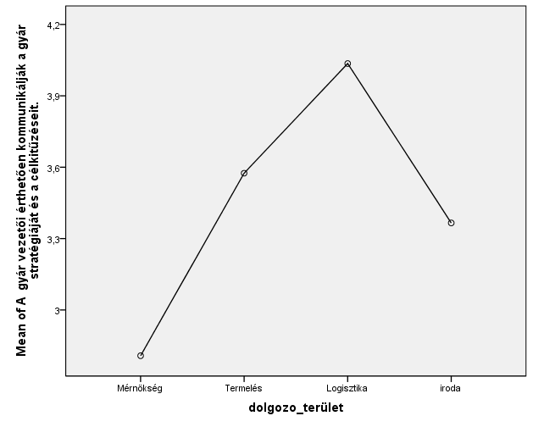
9. melléklet: ANOVA grafikonok (varianciaelemzés)
Kutatási fókusz
Téma fontossága
EB elmélet
Kutatási kérdések
Módszertan
Kutatás felépítése
Kutatási modell
Kutatási feltevések
F1 eredménye
F2 eredménye
F3 eredménye
Összegzés
Háttér információk

Slide 20
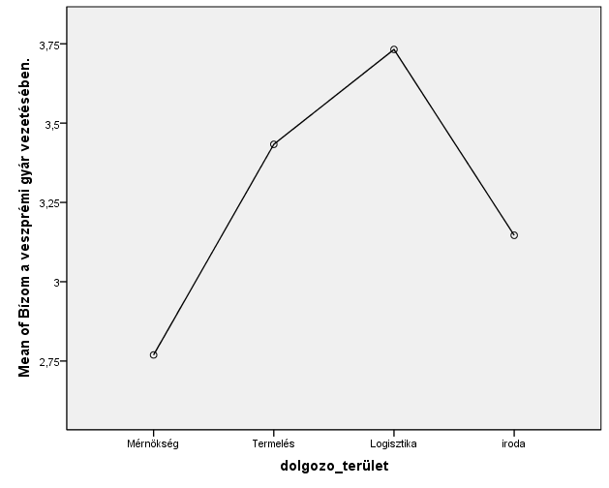
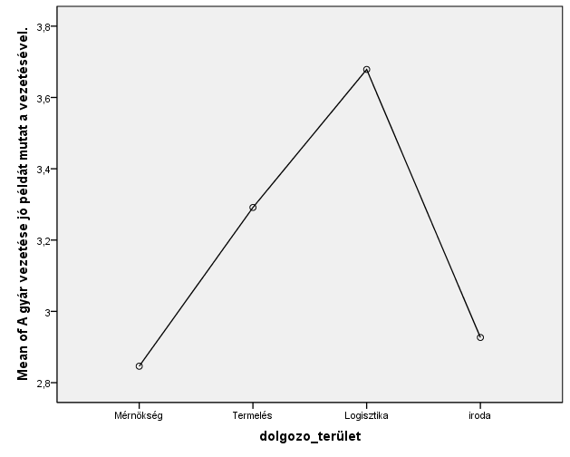
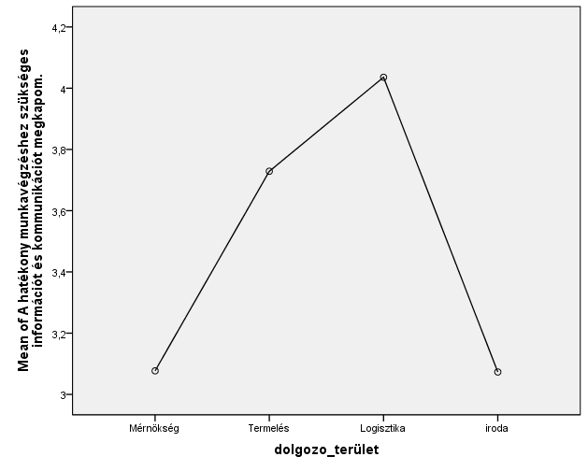
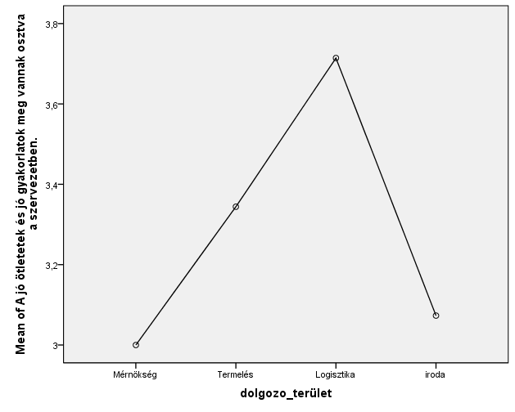
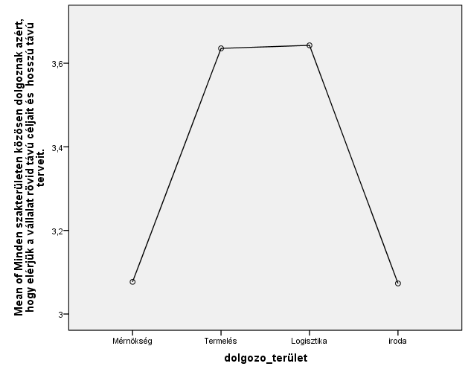
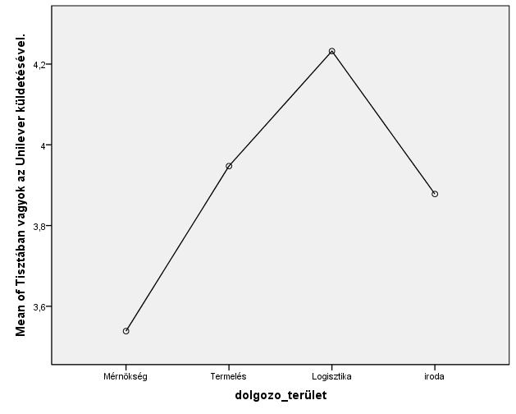
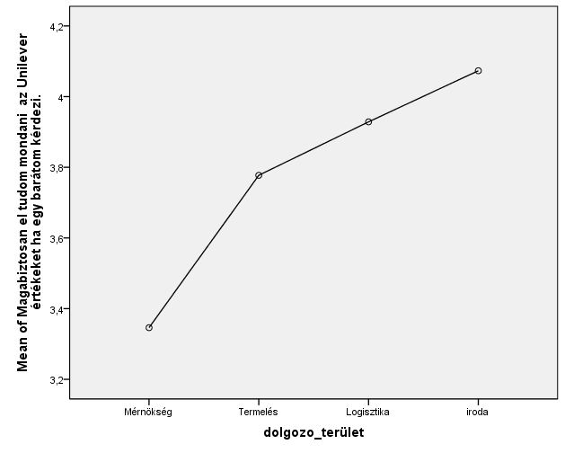
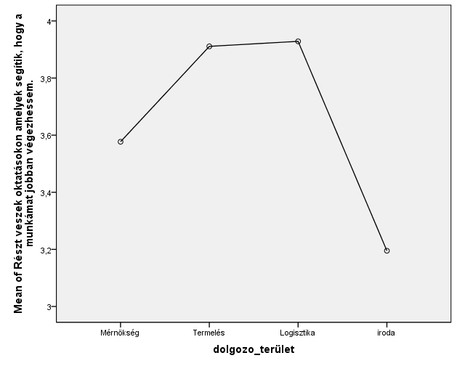
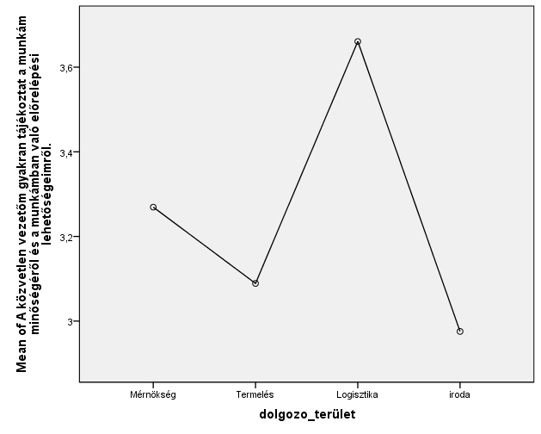
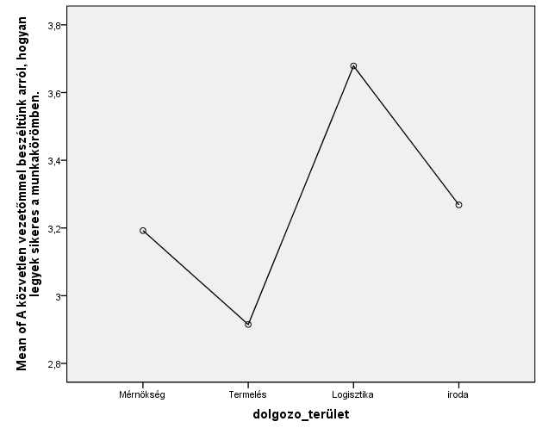
9. melléklet: ANOVA grafikonok (varianciaelemzés)
Kutatási fókusz
Téma fontossága
EB elmélet
Kutatási kérdések
Módszertan
Kutatás felépítése
Kutatási modell
Kutatási feltevések
F1 eredménye
F2 eredménye
F3 eredménye
Összegzés
Háttér információk

Slide 21
9. melléklet: ANOVA grafikonok (varianciaelemzés)
Kutatási fókusz
Téma fontossága
EB elmélet
Kutatási kérdések
Módszertan
Kutatás felépítése
Kutatási modell
Kutatási feltevések
F1 eredménye
F2 eredménye
F3 eredménye
Összegzés
Háttér információk

Slide 22
9. melléklet: ANOVA grafikonok (varianciaelemzés)
Kutatási fókusz
Téma fontossága
EB elmélet
Kutatási kérdések
Módszertan
Kutatás felépítése
Kutatási modell
Kutatási feltevések
F1 eredménye
F2 eredménye
F3 eredménye
Összegzés
Háttér információk

Slide 23
9. melléklet: ANOVA grafikonok (varianciaelemzés)
Kutatási fókusz
Téma fontossága
EB elmélet
Kutatási kérdések
Módszertan
Kutatás felépítése
Kutatási modell
Kutatási feltevések
F1 eredménye
F2 eredménye
F3 eredménye
Összegzés
Háttér információk

Slide 24
9. melléklet: ANOVA grafikonok (varianciaelemzés)
Kutatási fókusz
Téma fontossága
EB elmélet
Kutatási kérdések
Módszertan
Kutatás felépítése
Kutatási modell
Kutatási feltevések
F1 eredménye
F2 eredménye
F3 eredménye
Összegzés
Háttér információk

Slide 25
9. melléklet: ANOVA grafikonok (varianciaelemzés)
Kutatási fókusz
Téma fontossága
EB elmélet
Kutatási kérdések
Módszertan
Kutatás felépítése
Kutatási modell
Kutatási feltevések
F1 eredménye
F2 eredménye
F3 eredménye
Összegzés
Háttér információk

Slide 26
9. melléklet: ANOVA grafikonok (varianciaelemzés)
Kutatási fókusz
Téma fontossága
EB elmélet
Kutatási kérdések
Módszertan
Kutatás felépítése
Kutatási modell
Kutatási feltevések
F1 eredménye
F2 eredménye
F3 eredménye
Összegzés
Háttér információk

Slide 27
9. melléklet: ANOVA grafikonok (varianciaelemzés)
Kutatási fókusz
Téma fontossága
EB elmélet
Kutatási kérdések
Módszertan
Kutatás felépítése
Kutatási modell
Kutatási feltevések
F1 eredménye
F2 eredménye
F3 eredménye
Összegzés
Háttér információk

Slide 28
9. melléklet: ANOVA grafikonok (varianciaelemzés)
Kutatási fókusz
Téma fontossága
EB elmélet
Kutatási kérdések
Módszertan
Kutatás felépítése
Kutatási modell
Kutatási feltevések
F1 eredménye
F2 eredménye
F3 eredménye
Összegzés
Háttér információk

Slide 29
9. melléklet: ANOVA grafikonok (varianciaelemzés)
Kutatási fókusz
Téma fontossága
EB elmélet
Kutatási kérdések
Módszertan
Kutatás felépítése
Kutatási modell
Kutatási feltevések
F1 eredménye
F2 eredménye
F3 eredménye
Összegzés
Háttér információk

Slide 30
9. melléklet: ANOVA grafikonok (varianciaelemzés)
Kutatási fókusz
Téma fontossága
EB elmélet
Kutatási kérdések
Módszertan
Kutatás felépítése
Kutatási modell
Kutatási feltevések
F1 eredménye
F2 eredménye
F3 eredménye
Összegzés
Háttér információk

Slide 31
9. melléklet: ANOVA grafikonok (varianciaelemzés)
Kutatási fókusz
Téma fontossága
EB elmélet
Kutatási kérdések
Módszertan
Kutatás felépítése
Kutatási modell
Kutatási feltevések
F1 eredménye
F2 eredménye
F3 eredménye
Összegzés
Háttér információk

Slide 32
9. melléklet: ANOVA grafikonok (varianciaelemzés)
Kutatási fókusz
Téma fontossága
EB elmélet
Kutatási kérdések
Módszertan
Kutatás felépítése
Kutatási modell
Kutatási feltevések
F1 eredménye
F2 eredménye
F3 eredménye
Összegzés
Háttér információk

Slide 33
9. melléklet: ANOVA grafikonok (varianciaelemzés)
Kutatási fókusz
Téma fontossága
EB elmélet
Kutatási kérdések
Módszertan
Kutatás felépítése
Kutatási modell
Kutatási feltevések
F1 eredménye
F2 eredménye
F3 eredménye
Összegzés
Háttér információk

Slide 34
9. melléklet: ANOVA grafikonok (varianciaelemzés)
Kutatási fókusz
Téma fontossága
EB elmélet
Kutatási kérdések
Módszertan
Kutatás felépítése
Kutatási modell
Kutatási feltevések
F1 eredménye
F2 eredménye
F3 eredménye
Összegzés
Háttér információk

Slide 35
9. melléklet: ANOVA grafikonok (varianciaelemzés)
Kutatási fókusz
Téma fontossága
EB elmélet
Kutatási kérdések
Módszertan
Kutatás felépítése
Kutatási modell
Kutatási feltevések
F1 eredménye
F2 eredménye
F3 eredménye
Összegzés
Háttér információk

